Slide 1
2021
济宁市科学技术局2021年政府信息公开年报

Slide 2
目录页
01
总体情况
02
主动公开政府信息情况
03
收到和处理政府信息公开申请情况
04
政府信息公开行政复议、行政诉讼情况
05
改进措施与思路
06
其它报告事项

Slide 3
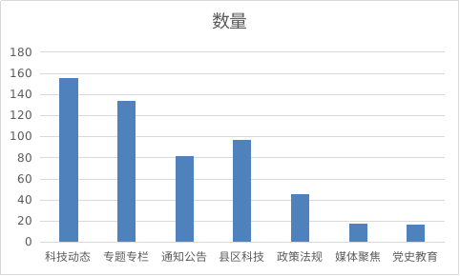
一、总体情况
1、主动公开
市科技局制定了《济宁市科学技术局政务信息公开规范工作制度》，进一步夯实政府信息公开的基础性工作，不断提升政务公开的质量和实效。
A
规范政务信息公开工作制度
市科技局政务信息发布数量统计
B
提升政务信息发布数量
2021年市科技局及时准确发布《关于创新驱动高质量发展的若干政策措施》政策文件和相关解读方案，通过图文解读的方式，进一步丰富解读形式。全过程共征集反馈信息16条，反馈皆同意且无意见
C
加强政策解读回应机制

Slide 4
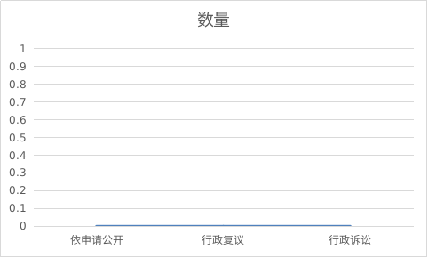
2、依申请公开
2021年度，市科技局共受理依申请公开0件，行政复议0件，行政诉讼0件。依申请公开未向申请人收取任何费用。

Slide 5
3、政府信息管理情况
01
加强组织领导
明确政务信息公开领导小组第一责任人和分管责任人，理顺工作机制，强化专门机构。
规范信息发布渠道
不符合规章制度的信息立即删除，敏感性信息进行脱敏处理再进行发布，既做到“应享尽享”，也做到“正确分享”。
02
03
强化发布监督工作
实行定期检查与不定期检查相结合，积极反映公开过程中存在的突出问题。

Slide 6
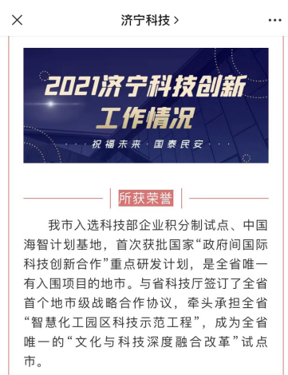
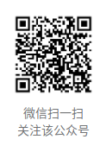
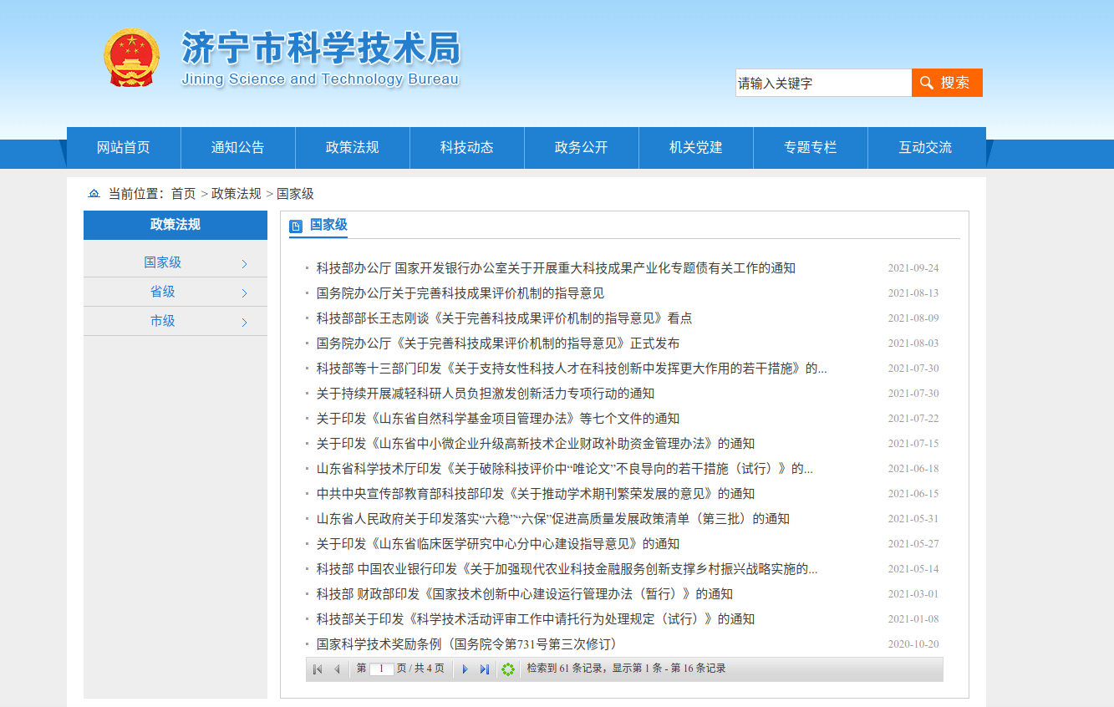
4、政府信息公开平台建设情况
及时优化门户网站
合理利用政务微信号
门户网站开设多个专栏，将政策法规优化为“国家级”、“省级”、“市级”政策栏目
2021年度，市科技局在“济宁科技”公众号编发信息2736篇，在济宁电视综合频道共发布《济宁科技》专题节目51期
积极运用新建平台
建设综合性科技信息服务平台，发布大量成果信息

Slide 7
5、监督保障情况
1
加强业务培训
积极组织各县市区科技局及局属单位相关人员进行业务培训，建立“科技宣传”微信群，号召组员为政务信息公开工作建言献策
2
完善监管制度
严格按照《条例》中信息公开的范围、公开方式和程序开展政府信息公开工作，对涉密信息和不宜公开信息做到妥善处置。全年未发生因政府信息公开引起的失密泄密事件。

Slide 8
二、主动公开政府信息情况
第二十条第（一）项
信息内容 | 本年制发件数 | 本年废止件数 | 现行有效件数
规章 | 0 | 0 | 0
行政规范性文件 | 0 | 0 | 7
第二十条第（五）项
信息内容 | 本年处理决定数量
行政许可 | 0
第二十条第（六）项
信息内容 | 本年处理决定数量
行政处罚 | 0
行政强制 | 0
第二十条第（八）项
信息内容 | 本年收费金额（单位：万元）
行政事业性收费 | 0

Slide 9
三、收到和处理政府信息公开申请情况
 |  |  | 申请人情况
 |  |  | 自然人 | 法人或其他组织 |  |  |  |  | 总计
 |  |  |  | 商业企业 | 科研机构 | 社会公益组织 | 法律服务机构 | 其他
一、本年新收政府信息公开申请数量 |  |  | 0 | 0 | 0 | 0 | 0 | 0 | 0
二、上年结转政府信息公开申请数量 |  |  | 0 | 0 | 0 | 0 | 0 | 0 | 0
三、本年度办理结果 | （一）予以公开 |  | 0 | 0 | 0 | 0 | 0 | 0 | 0
 | （二）部分公开（区分处理的，只计这一情形，不计其他情形） |  | 0 | 0 | 0 | 0 | 0 | 0 | 0
 | （三）不予公开 | 1.属于国家秘密 | 0 | 0 | 0 | 0 | 0 | 0 | 0
 |  | 2.其他法律行政法规禁止公开 | 0 | 0 | 0 | 0 | 0 | 0 | 0
 |  | 3.危及“三安全一稳定” | 0 | 0 | 0 | 0 | 0 | 0 | 0
 |  | 4.保护第三方合法权益 | 0 | 0 | 0 | 0 | 0 | 0 | 0
 |  | 5.属于三类内部事务信息 | 0 | 0 | 0 | 0 | 0 | 0 | 0
 |  | 6.属于四类过程性信息 | 0 | 0 | 0 | 0 | 0 | 0 | 0
 |  | 7.属于行政执法案卷 | 0 | 0 | 0 | 0 | 0 | 0 | 0
 |  | 8.属于行政查询事项 | 0 | 0 | 0 | 0 | 0 | 0 | 0
 | （四）无法提供 | 1.本机关不掌握相关政府信息 | 0 | 0 | 0 | 0 | 0 | 0 | 0
 |  | 2.没有现成信息需要另行制作 | 0 | 0 | 0 | 0 | 0 | 0 | 0
 |  | 3.补正后申请内容仍不明确 | 0 | 0 | 0 | 0 | 0 | 0 | 0
 | （五）不予处理 | 1.信访举报投诉类申请 | 0 | 0 | 0 | 0 | 0 | 0 | 0
 |  | 2.重复申请 | 0 | 0 | 0 | 0 | 0 | 0 | 0
 |  | 3.要求提供公开出版物 | 0 | 0 | 0 | 0 | 0 | 0 | 0
 |  | 4.无正当理由大量反复申请 | 0 | 0 | 0 | 0 | 0 | 0 | 0
 |  | 5.要求行政机关确认或重新出具已获取信息 | 0 | 0 | 0 | 0 | 0 | 0 | 0
 | （六）其他处理 | 1.申请人无正当理由逾期不补正、行政机关不再处理其政府信息公开申请 | 0 | 0 | 0 | 0 | 0 | 0 | 0
 |  | 2.申请人逾期未按收费通知要求缴纳费用、行政机关不再处理其政府信息公开申请 | 0 | 0 | 0 | 0 | 0 | 0 | 0
 |  | 3.其他 | 0 | 0 | 0 | 0 | 0 | 0 | 0
 | （七）总计 |  | 0 | 0 | 0 | 0 | 0 | 0 | 0
四、结转下年度继续办理 |  |  | 0 | 0 | 0 | 0 | 0 | 0 | 0

Slide 10
四、政府信息公开行政复议、行政诉讼情况
行政复议 |  |  |  |  | 行政诉讼
结果维持 | 结果纠正 | 其他结果 | 尚未审结 | 总计 | 未经复议直接起诉 |  |  |  |  | 复议后起诉
 |  |  |  |  | 结果维持 | 结果纠正 | 其他结果 | 尚未审结 | 总计 | 结果维持 | 结果纠正 | 其他结果 | 尚未审结 | 总计
0 | 0 | 0 | 0 | 0 | 0 | 0 | 0 | 0 | 0 | 0 | 0 | 0 | 0 | 0

Slide 11
五、改进措施与思路
维持和加强传统平台信息发布，开拓新技术平台服务渠道
推动基层政务信息公开全覆盖，逐步扩大主动公开范围
拓渠道
优化政策解读形式，提高政务信息公开方式方法
B
全覆盖
整形式
A
C

Slide 12
六、其它报告事项
政府信息公开信息处理费用
2021年度市科技局未产生政府信息公开信息处理费用
落实上级年度政务公开工作要点情况
强化组织领导，强化工作制度将政务信息公开纳入本单位重点工作计划中
人大代表建议和政协提案办理结果公开情况
2021年，市科技局共办理政协提案9件,办结率为100%，委员满意率为100%
政务公开工作创新情况
2021年山东科技活动周在济宁曲阜启动，市科技局积极开展普法宣传活动

